Slide 1
Open Roberta Lab
Evaluación Uso de Sensores

Slide 2
Recordemos de la clase anterior

Slide 3
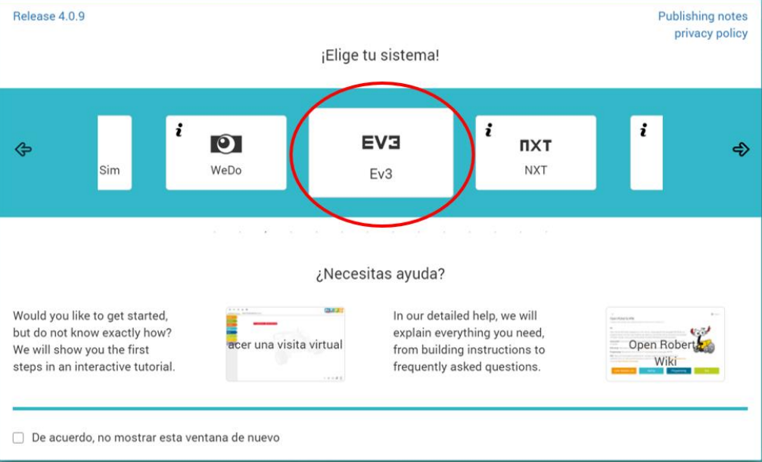
Ingresa a Open Roberta en la web
Escoge el Robot EV3

Slide 4
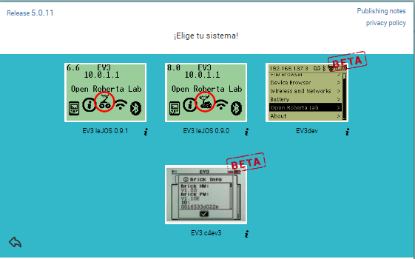
Escoge la versión EV3leJOS 0.9.1

Slide 5
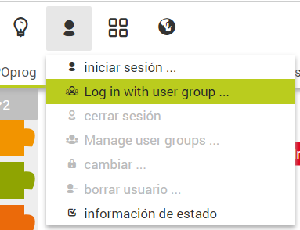
Para poder hacer uso de todas las herramientas de Open Roberta, es necesario en tu primer acceso crear una cuenta, o afiliarse a un grupo de usuarios, a continuación se muestran ambos métodos.
En la clase de utilizaremos el método de afiliarse a un grupo de usuarios.
Afiliarse a un grupo: únicamente se llena el formulario y con ello todo tu trabajo quedará automáticamente grabado en la sesión de clase, donde tu profesora tendrá acceso inmediatamente.

Slide 6
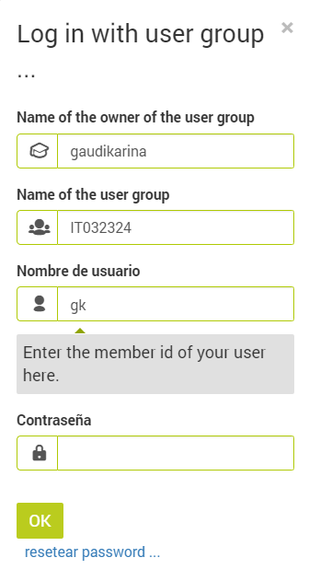

Afiliarse a un grupo
Rellena el formulario
Nombre de usuario: son las iniciales de tu nombre (sin apellido)
Contraseña:
Código:
Nombre de usuario

Slide 7
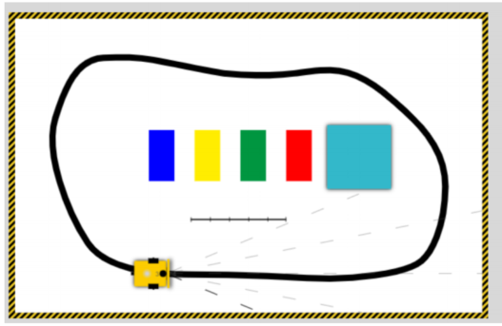
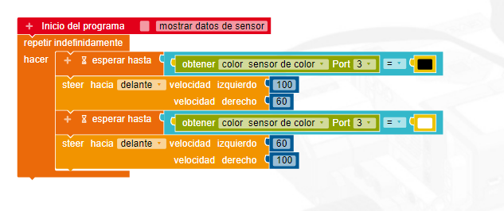
Ejercicio 01:
Aplica el siguiente código de programación en open roberta utilizando el escenario mostrado y colocando el robot sobre la línea negra como indica la figura:

Slide 8
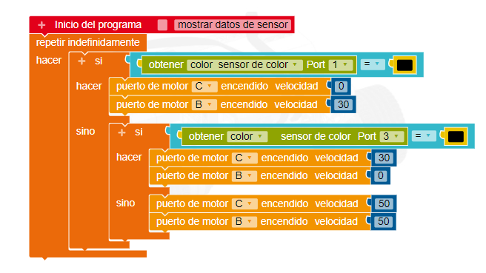
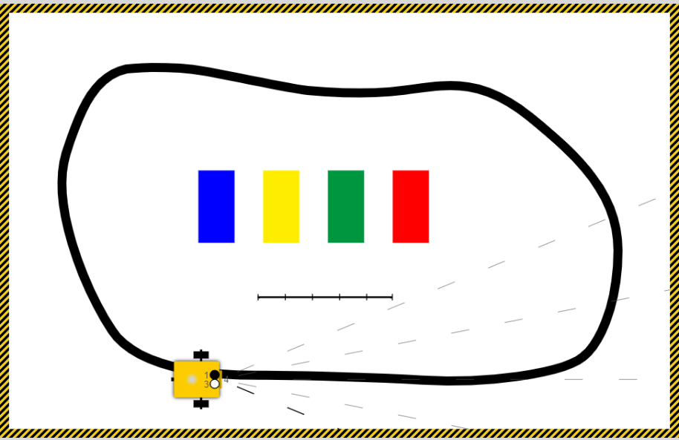
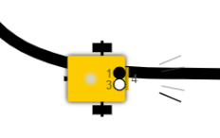
Ejercicio 02:
Aplica el siguiente código de programación en open roberta utilizando el escenario mostrado y colocando el robot sobre la línea negra como indica la figura:

Slide 9
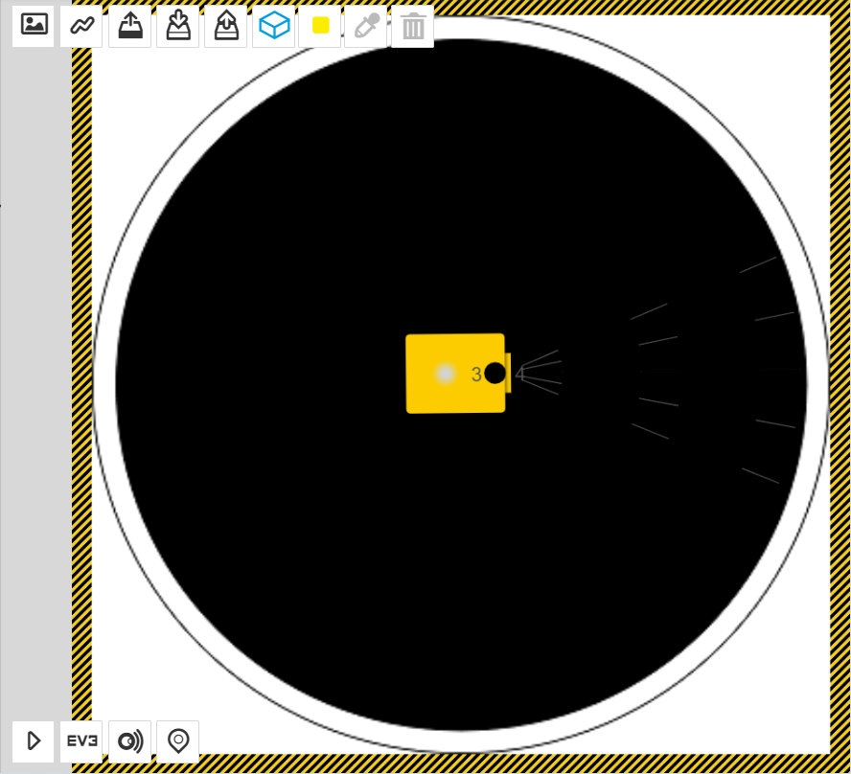
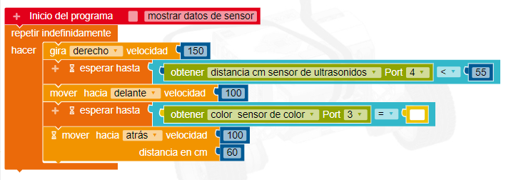
Ejercicio 03:
Sube el siguiente escenario (dojo), ubica el robot como indica la figura y realiza el siguiente código:

Slide 10
Cuestionario
Una vez realizados los ejercicios responde las preguntas del cuestionario que se encuentra en la actividad evaluada del avance 03 de la plataforma

